Slide 1
EP48-1 Firebase: Save New Food Menu to DB Case Study “Restaurant E-menu” ระบบสั่งอาหารผ่านมือถือ
See-Flutter เรียนรู้ไปด้วยกัน เรียนฟรี พร้อม Source Code
27 Aug 2020
Day#37

Slide 2
CONTENT เนื้อหาวันนี้
Design UI
Coding
Target Group: Mobile Developer (iOs,Andriod)

Slide 3
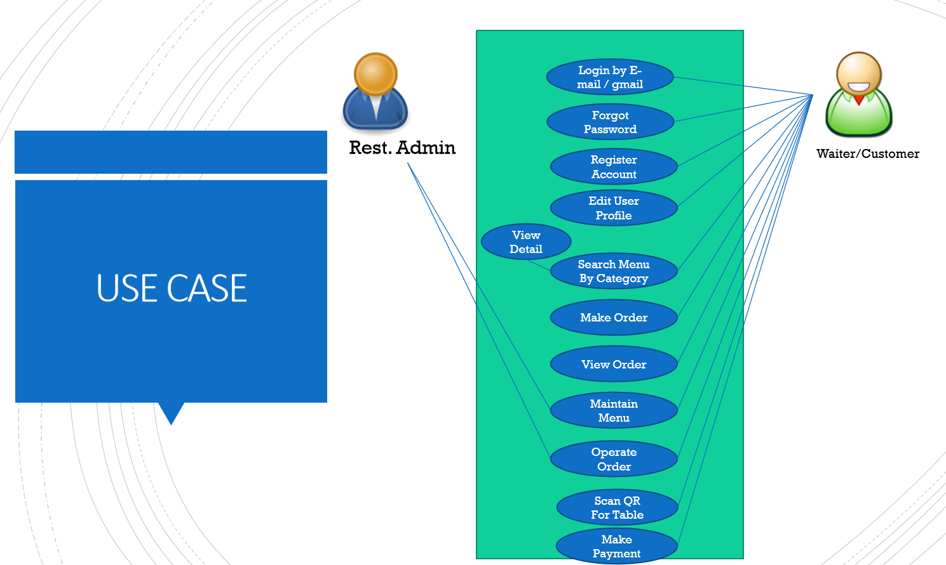
Use Case
OK
OK
OK
OK
Search Menu
New Menu
Edit Menu
Delete Menu

Slide 4
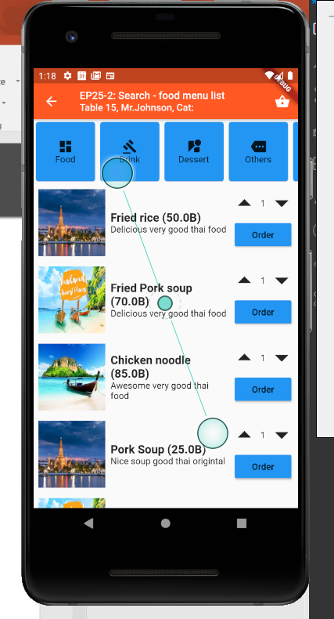
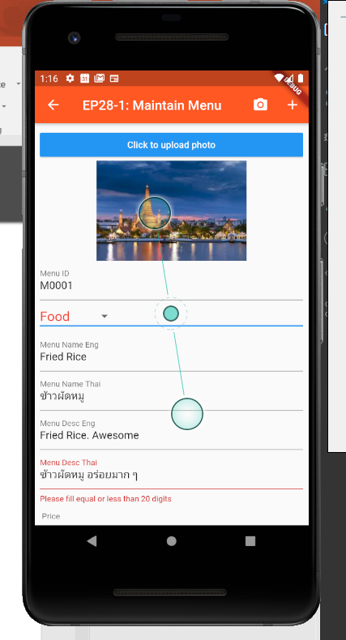
Design UI
New
NEW
Edit

Slide 5
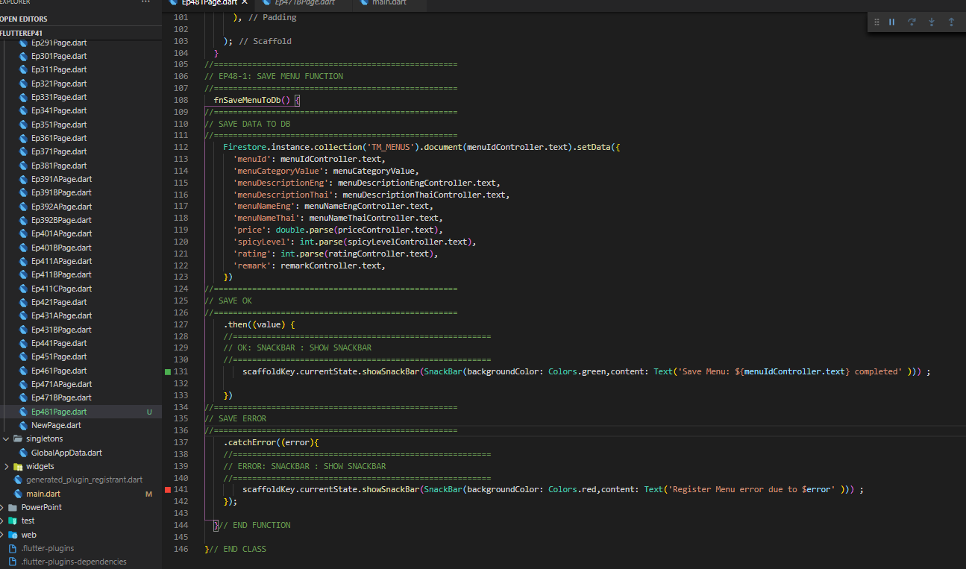
Coding

Slide 6
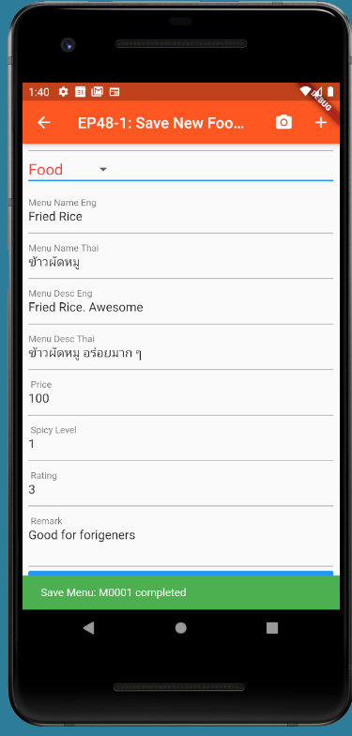
Final UI

